Slide 1
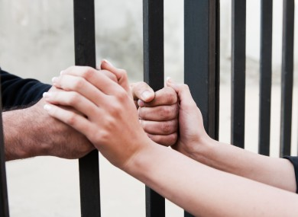
Τα λόγια των εγκλείστων μετά τη γιορτή με τα παιδιά τους , 21/12/18

Slide 3
-Αυτό που κάνατε για μας ήταν κάτι το μοναδικό που μας βοήθησε σε αυτή τη δύσκολη στιγμή που βρισκόμαστε, δεν μας έχει βοηθήσει κανένας στη ζωή μας, άνοιξε η πόρτα των φυλακών που δεν έχει ανοίξει ποτέ και ήρθαν οι δικοί μας άνθρωποι εδώ, τα παιδιά μας, οι γυναίκες μας, ήταν ένα συναίσθημα το οποίο δεν περιγράφεται, δεν μπορούσαμε ούτε να μιλήσουμε, δεν τόχει κάνει κανένας ποτέ αυτό για μας και θα ήταν πολύ καλό να ξαναγινόταν, γιατί βρισκόμαστε με τους δικούς μας ανθρώπους σε αυτές τις δύσκολες στιγμές που περνάμε και νοιάζεται κάποιος για μας και μας κρατάει πραγματικά στη ζωή, γιατί αν δεν υπήρχε αυτό, πολλοί από μας θα ήταν σε πολύ κακή ψυχολογική κατάσταση, ακόμα και με όποιους τρόπους έχει βοηθήσει εδώ και ο κύριος Διευθυντής που το επιτρέπει αυτό, είναι πολύ δύσκολο αυτό το συναίσθημα που νιώσαμε εδώ.(αντωνησ)

Slide 5
-Αντώνη τι συναισθήματα ένιωσες εκείνη τη μέρα;
-Τα συναισθήματα που ένιωσα ήταν και χαρά και λύπη και πριν έρθουν τα παιδιά αλλά και την ώρα που ήρθαν ήταν κάτι το μοναδικό….
(Αντώνης Σ.)

Slide 7
-Είστε η φωνή για εμάς στην κοινωνία, γιατί στην ουσία είμαστε ξεχασμένοι . Οι δικοί μας άνθρωποι είναι αυτοί που μας στηρίζουνε όσο μπορούνε, αλλά αυτό που έγινε προχτές ήταν πρωτοφανές για τα δεδομένα του Καταστήματος. Αυτοί που ήρθανε πιστεύω ότι το χαρήκανε ιδιαίτερα, το χαρήκαμε και εμείς, αποδώσαμε και εμείς σε αυτό το πολύ ζεστό και ανεπανάληπτο από συναισθήματα πράγμα που έγινε εδώ. Να ευχαριστήσω βέβαια όλους τους άλλους εθελοντές που εσείς έχετε φέρει εδώ και τον κο Διευθυντή, τι άλλο να πω, ελπίζω στο μέλλον να είναι λίγο καλύτερα τα πράγματα, γιατί εδώ και ενάμιση χρόνο γίνεται μια πάρα πολύ μεγάλη προσπάθεια από εσάς για εμάς. (Κλεάνθης)

Slide 9
-Κατ’ αρχήν νιώσαμε άνθρωποι. Για μένα η χριστουγεννιάτικη γιορτή που οργανώθηκε στο Κ.Κ. ήταν πολλά βήματα προς τα πάνω στην κλίμακα της ανθρωπιάς και της συμπόνοιας. Σας αξίζουν πολλά συγχαρητήρια που οργανώσατε αυτήν την ένωση με τις οικογένειες μας, σε σας και τον κο Διευθυντή και σε όλους τους εθελοντές που έλαβαν μέρος. Η δική μου οικογένεια βέβαια δεν ήταν παρούσα, όμως όπως ανέφερα προηγουμένως, οι οικογένειές μας …. (Λεωνίδας)

Slide 11
-Ένιωσα και παιδί και γονιός. Ως γονιός ήθελα οι γυναίκες των «συμμαθητών» μου να μάθουν ότι αξίζουμε και ότι για να χτιστεί ένας τοίχος πέτρινος χρειάζονται και οι μεγάλες και οι μικρές κι όλων των ειδών οι πέτρες. Σας ευχαριστώ που μου δώσατε την ευκαιρία να συμμετέχω, μακάρι να μπορούσα να προσφέρω κάτι καλύτερο, αν και δεν έχω παιδιά. Είμαι εδώ περίπου ένα χρόνο και έρχομαι στα μαθήματα από την πρώτη μέρα. Όλη αυτή η προετοιμασία αξιοποιήθηκε με την εκδήλωση που έγινε και μας κάνει περήφανους και δυνατούς. Σας ευχαριστώ από καρδίας, ένιωσα ότι ελευθερώθηκα όχι μόνο στην ψυχή αλλά και στο σώμα. (Λεωνίδας)

Slide 13
-Κατ΄αρχήν πρέπει να ευχαριστήσω τον κο Διευθυντή που δέχτηκε να μοιράσει τη χαρά του με τη χαρά τη δικιά μας, γιατί όλα τα παιδάκια εδώ και οι γυναίκες των παιδιών δεν ήτανε ξένες, εγώ δεν ένιωσα ότι πήρα λίγη χαρά, πήρα πολύ χαρά, ειδικά με το κοριτσάκι που ήρθε και με αγκάλιασε και τους υπόλοιπους εθελοντές που έρχονται εδώ πέρα και μας δίνουνε από την αγάπη τους και μας αγκαλιάζουνε από την πρώτη στιγμή
Μέσα δεν είμαστε άνθρωποι απάνθρωποι που δεν κάνουνε για τίποτα, δεν είμαστε για τα σκουπίδια, αξίζουμε και θέλουμε μια δεύτερη ευκαιρία. Από προχτές στη γιορτή μέχρι σήμερα έχουμε γεμίσει πάρα πολύ και προχωράμε… (ΒΑΣΙΛΗΣ)

Slide 14
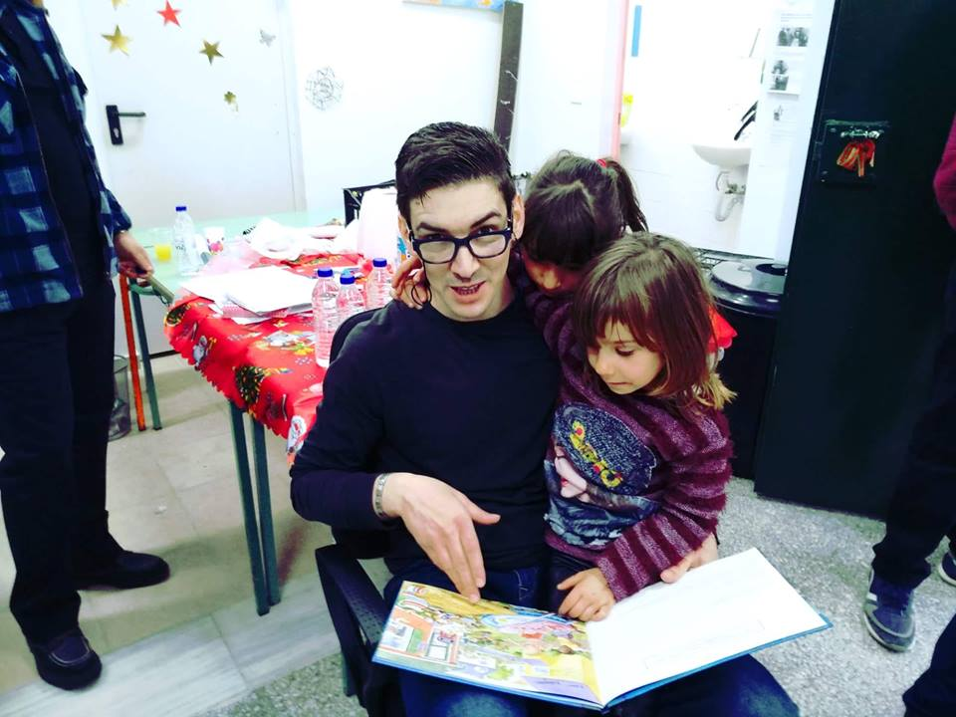

Slide 15
-Πες μας πως ένιωσες με το παιδάκι.
-Με το παιδάκι, άστο, έφτασα οκτώ ουρανούς. (Βασίλης Δ.)

Slide 16
-Όπως σας είπα αυτό που έγινε ήταν ένα τεράστιο βήμα από την πλευρά της φυλακής και καλό θα ήταν σιγά σιγά να το ακολουθήσουν και άλλες φυλακές. Σίγουρα μας βοηθάει όλους να δούμε λίγο διαφορετικά τα πράγματα και να μην πούμε ότι αυτοί είμαστε, αυτό μας αξίζει, πώς ήταν οι φυλακές λίγο πριν. Σίγουρο είναι αυτό, ότι έχει γίνει ένα τεράστιο βήμα. Από τη μεριά του διευθυντή αξίζουνε πολλά συγχαρητήρια γιατί κάνει το βήμα του και αυτός, βάζει το λιθαράκι του πώς να το πω, αποδέχεται . Ακούστε, αυτό άμα το κάνατε πριν τρία χρόνια, θάχατε ένα ξερό «όχι» και καμιά κουβέντα άλλη, ενώ τώρα ότι θα το δεχτεί, λέει πάρα πολλά. Πριν χρόνια έλεγες η φυλακή είναι φυλακή, πώς περνάνε μέσα, είναι αυτό κι αυτό κι αυτό. Κλεισούρα και τίποτε άλλο στην ουσία. Ενώ τώρα σε κάνουν να νιώσεις λίγο πιο ελεύθερος. Αυτό τώρα που ήρθανε οι γυναίκες με τα παιδιά ήτανε ένα πολύ μεγάλο δώρο για αυτούς τους ανθρώπους, η χαρά τους πιστεύω ότι ήτανε πάρα πολύ μεγάλη, σίγουρα από τη χαρά τους πήραμε και εμείς λίγο (Παναγιώτης Μ.).

Slide 17
-Πρώτα ευχαριστώ το Θεό που μας διάλεξε από αυτά τα 400 περίπου άτομα και μας έφερε εδώ στα μαθήματα και μετά διάλεξε τους ανθρώπους που ήρθανε να μας δώσουνε δεύτερη ευκαιρία για να γίνουμε καλύτεροι άνθρωποι, όπως κάποτε είμαστε, όταν είμαστε μικροί. Και μετά ευχαριστώ τον κύριο διευθυντής που σας έδωσε ευκαιρία για να μπείτε και μας έδωσες ευκαιρίες για να κάνουμε πράγματα μέσα …

Slide 18
. -Στην αρχή δεν ήθελα να μπω στη γιορτή επειδή εγώ έχω τρεις κόρες και συνέχεια μου λείπουν και σκεφτόμουνα αν δω τα παιδιά…. Εντάξει. Όταν είδα τα πρώτα παιδιά μου ήρθαν τα δάκρυα. Αλλά αυτά τα παιδιά που είδα μπροστά μου δεν τον έλεγα ότι ήτανε τα παιδιά των συναδέλφων μου, αλλά ότι ήτανε τα δικά μου παιδιά και ότι μίλησα, το μίλησα σαν νάταν τα δικά μου παιδιά. Και ότι βγήκε, βγήκε βαθιά από την καρδιά. Και οι στιγμές που περάσαμε δεν περιγράφονται με τίποτα. Και ένας σοφός έχει πει, μέσα στη φυλακή αν περνάς μια μέρα σαν να είσαι στο σπίτι σου, άλλη μέρα ξεκινάς από αρχή. Τα παλιά κραγμένα …

Slide 20
- Τώρα δεν σκέπτομαι ότι είμαι στη φυλακή τρία χρόνια και σκέπτομαι ότι είμαι στη φυλακή από μια βδομάδα Δεν ήταν ότι αυτός είναι διευθυντής και κάθεται εκεί και δεν μπορούμε να πάμε να τον χαιρετάμε, και αυτός είναι υπαρχιφύλακας και αυτός είναι υπάλληλος, εμείς είμαστε όλοι σε ένα χώρο, ίδιοι. Και ήταν ένα πάρα πολύ μεγάλο μάθημα ανθρωπινότητας ότι όλοι είναι ίδιοι. Και αυτοί που ήρθανε, οι γυναίκες με τα παιδιά το είδανε ότι οι δικοί τους δεν περνάνε τόσο δύσκολα όπως μας δείχνουνε της τηλεόρασης και κάτι τέτοιοι, αλλά ότι είναι σε καλή θέση. Σας ευχαριστώ πολύ που μας κάνετε όλα και ψάχνετε κατάλληλους ανθρώπους που να έρθουν και να μας δείχνουν τα σκαλοπάτια της καλύτερης ζωής. Είμαι και θεολόγος, είμαι και φιλόλογος, τα μαθήματα που είχα χάσει πριν δεκαπέντε χρόνια, ξυπνήσανε όλα μέσα μου και αυτά τα τρία χρόνια που έχω κάνει στη φυλακή για μένα δεν είναι τίποτα, ότι το κέρδισα από κύριος Δημήτρης και κυρία Δήμητρα, έχουνε χιλιάδες αξία από τα χρόνια που έχω κάνει μέσα. Η δική μου φυλακή δεν πάει χαμένο, έχασα λίγα και κέρδισα πάρα πάρα πολύ. (Καίσαρας)

Slide 21
-Θάθελα να σας ευχαριστήσω πάρα πολύ για τη χαρά που μας προσφέρατε, για το ενδιαφέρον, για σένα και τον κύριο Διευθυντή που επίτρεψε αυτό το πράμα. Για μας ήτανε, δεν μπορείς ούτε να το περιγράφεις, ούτε τα συναισθήματα, ήταν κάτι άλλο, κάτι που δεν το περιμέναμε. Ήτανε να φέρει και τα δύο παιδιά μου, δεν πειράζει, έναν έφερε, πάλι καλά. Ευχαριστούμε…. Χρόνια πολλά (Μουλάϊ Ν.)

Slide 23
-Και αυτό που έγινε με τα παιδιά, με τις οικογένειες που ήρθαν εδώ στο κατάστημα στο Ναύπλιο ήτανε για μένα και χαρά και λύπη. Πραγματικά ένιωσα, εγώ… δεν ήρθε η οικογένειά μου, αλλά ένιωσα πως ήταν εδώ η οικογένειά μου με τα παιδιά που ήρθανε, που παίξανε, που χαρήκανε, που είπαμε τα παραμύθια, τις ιστορίες, τα αγγίξαμε και εντάξει ήταν ωραία. Να ξαναγίνει πάλι αυτή η γιορτή γιατί είναι κάτι που μας λείπει εδώ μέσα .(Κέλλυ Π.)

Slide 24
-Ευχαριστώ όλους τους κυρίους και κυρίες που οργανώσανε αυτή την ωραία γιορτή, τι να πω; και ήτανε πολύ χαρούμενο, δεν μπορώ να το περιγράψω τι ήτανε , ήτανε ότι δεν υπάρχει τίποτε άλλο στον κόσμο από αυτό που κάνατε για μας και σας ευχαριστούμε πάρα πολύ. (Γιώργος Π)

Slide 26
-Πιστεύω ότι όσοι είμαστε εδώ σήμερα και είχαμε παρευρεθεί στη γιορτή, είμαστε με την οικογένειά μας, είχαμε την πολυτέλεια να είμαστε τόσο κοντά μαζί, για να μπορέσουμε έστω να κρατάμε κάπως την τύχη μας που μας κατάστρεψε τη ζωή. Ευχαριστούμε όλους τους συντελεστές, τις κοπέλες που μας φέρνετε με το χαμόγελο που έχουν, τη ζωντάνια που έχουν. Ευχαριστούμε την κα Δήμητρα, τον κο Δημήτρη. Το θέμα είναι ότι μας έχουν δώσει ένα άλλου είδους πορεία μας έχουνε δώσει δύναμη, μας έχουν κάνει πιο ώριμους στη σκέψη μας, πολλές φορές θέλουμε μια μικρή βοήθεια για να ενταχθούμε στο χώρο και γενικά όλοι αυτοί οι άνθρωποι που μας έχετε φέρει εδώ μας έχουν δώσει πολλή δύναμη και χαρά. Για μένα αυτή η γιορτή και για τη γυναίκα μου έχει μια κατάθεση ψυχής, συγκινηθήκαμε πολύ και για αυτό προσπαθήσαμε να δώσουμε ό,τι καλύτερο μπορούσαμε και για τις γυναίκες μας να μας δουν ότι είμαστε καλά. (Σπύρος Α.)

Slide 27
